Slide 1
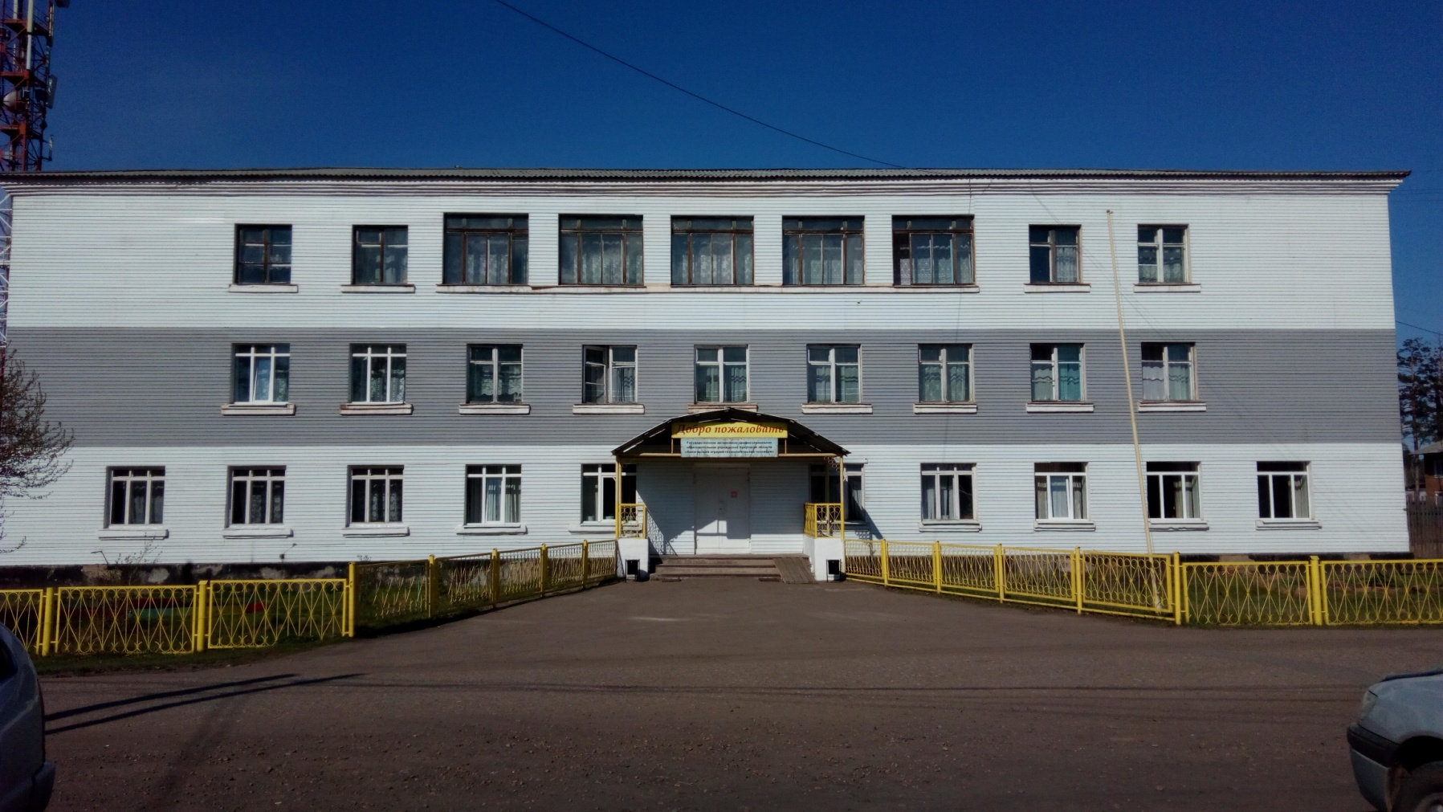

Балаганский аграрно-технологический техникум

Slide 2
Перечень профессий и специальностей:
Эксплуатация и ремонт с/х техники и оборудования (на базе 9-ти классов, срок обучения 3 г. 10 м.)
Мастер сельскохозяйственного производства (на базе 9-ти классов 3 г. 10м.)
Повар кондитер (на базе 9-ти классов 3 г. 10 м.)
Социальная работа (на базе 11-ти классов 1 г. 10 м.)
Продавец, контролер-кассир (на базе 9-ти классов 2 г. 10 м.)
Повар (на базе 9-ти классов ОВЗ 1 г. 10 м.)
Слесарь по ремонту сельскохозяйственных машин и оборудования (на базе 9-ти классов ОВЗ 1 г. 10 м.)

Slide 3
Конструктор карьеры
Учебная дисциплина ОП.11 Конструктор карьеры введена в основную образовательную программу среднего профессионального образования подготовки квалифицированных рабочих, служащих (ППКРС) по профессии 43.01.09 Повар, кондитер в общепрофессиональный цикл за счет вариативной части.
Курс изучения – 3.
Срок освоения:2020-2024гг.

Slide 4
Конструктор карьеры
Количество часов на освоение рабочей программы дисциплины:
обязательной аудиторной учебной нагрузки обучающегося 34 часа,
в т.ч. практические занятия – 10 часов.

Slide 5
Содержание
Раздел 1.
Профессиональное самоопределение
Тема 1.1 Формирование образа квалификаций по осваиваемой профессии
Тема 1.2 Определение личностных качеств, способствующих выбору профессии, специальности
Тема 1.3 Современное состояние и тенденции развития рынка труда
Раздел 2.
Проектирование профессиональной карьеры
Тема 2.1 Понятие «Профессиональная карьера»
Тема 2.2 Планирование профессиональной карьеры
Тема 2.3 Разработка проекта профессиональной карьеры с учетом индивидуальных особенностей
Тема 2.4. Портфолио карьерного продвижение

Slide 6
Планируемые результаты:
применять профстандарты для формирования образа квалификации по осваиваемой профессии
определять условия формирования профессиональной карьеры
разрабатывать проект профессиональной карьеры с учетом индивидуальных особенностей
составлять план личностного карьерного развития с определением задач профессионального становления
применять ресурсы НСК для проектирования траектории профессионального развития и самообразования
формировать портфолио карьерного продвижения

Slide 7
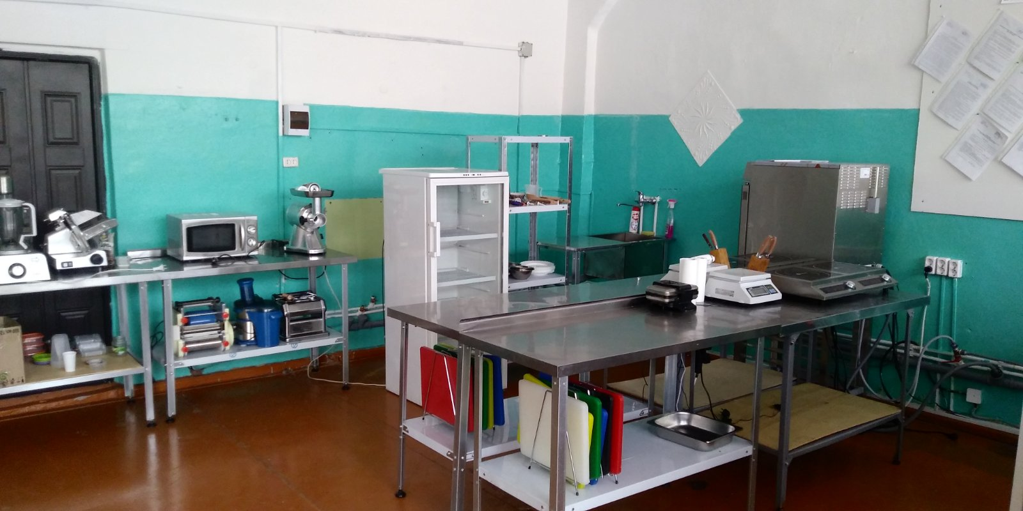
Лаборатория по профессии «Повар, кондитер»

Slide 8
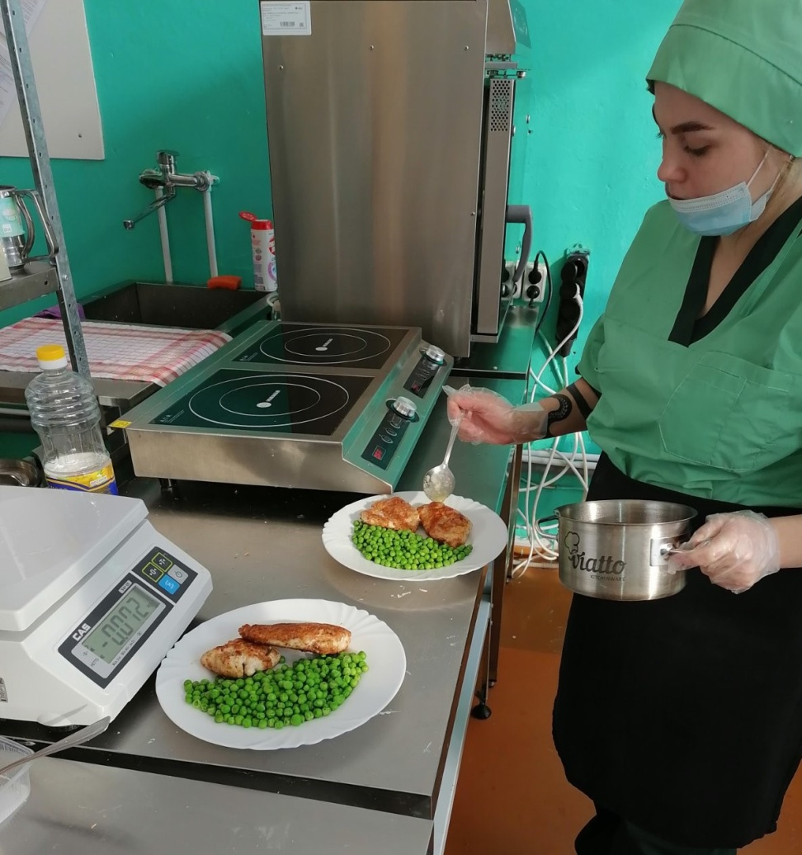
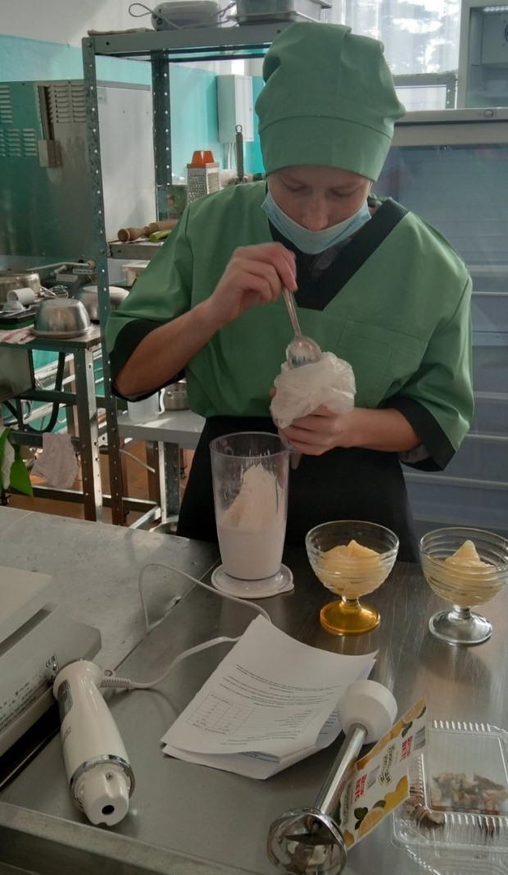
Учебная практика

Slide 9
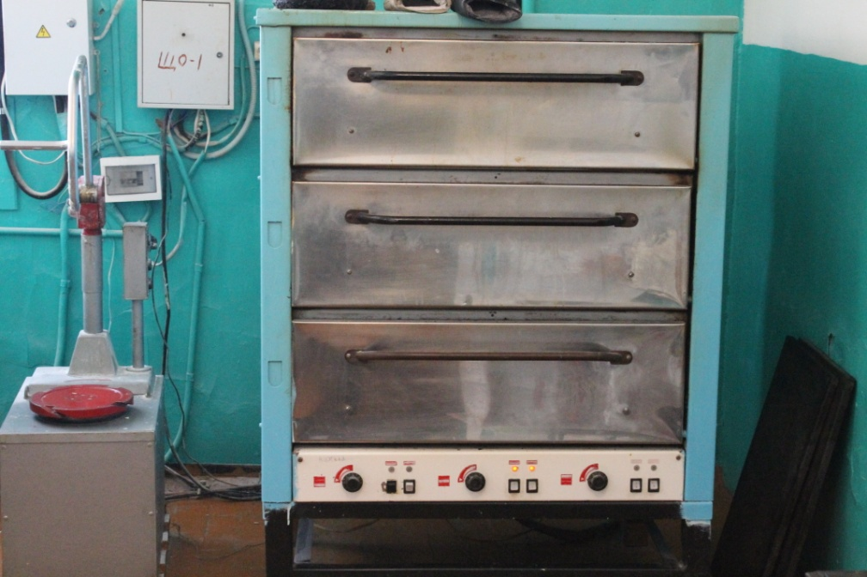
Учебная мастерская «Пекарня»

Slide 10


